Slide 1
アルゴリズム 第4回授業 “基本制御構造 繰り返し” （教科書 Page 24-33)
山口雅樹 （CISSP）

Slide 2
本日の進め方
・前回の復習（条件分岐 おさらいドリル）
・基本制御構造その２ 繰り返し
・くりかえしのドリル

Slide 3
1-5 基本制御構造 繰り返し （WIKIより）
ループとは、特定の条件下において特定の処理を繰り返すこと、あるいはそのように作られた制御構造のことを言う。日本語の名詞として「繰り返し」とも。特定の条件が成立している限り、特定の処理を繰り返し何度でも実行する。逆に言えば、条件が成立しなくなったときに、処理を中止する。
次のページのサンプルプログラムでは、CNT(カウント）が10未満の場合に、繰り返し処理を行うプログラムを動かしてみます。

Slide 4
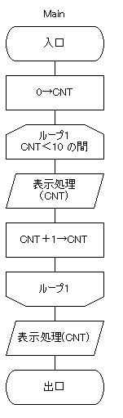
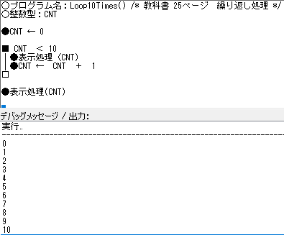
プログラムの宣言部と処理部、フローチャート
初期化
ループ処理
（CNTが10未満の場合に繰り返す）
前判定となる

Slide 5
プログラムの宣言部と処理部 変数の流れ（前判定）
 | 判定 | 処理 | CNTの値
1回目判定 | CNT=0 <10 | 表示処理 | CNT=0
2回目判定 | 1<10 | 表示処理 | CNT=1
3回目判定 | 2<10 | 表示処理 | CNT=2
4回目判定 | 3<10 | 表示処理 | CNT=3
5回目判定 | 4<10 | 表示処理 | CNT=4
6回目判定 | 5<10 | 表示処理 | CNT=5
7回目判定 | 6<10 | 表示処理 | CNT=6
8回目判定 | 7<10 | 表示処理 | CNT=7
9回目判定 | 8<10 | 表示処理 | CNT=8
10回目判定 | 9<10 | 表示処理 | CNT=9
11回目判定 | 10<10 ★ここでループを抜ける | 表示処理 | CNT=10

Slide 6
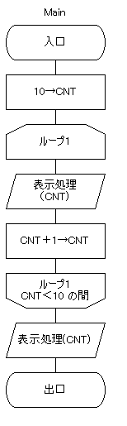
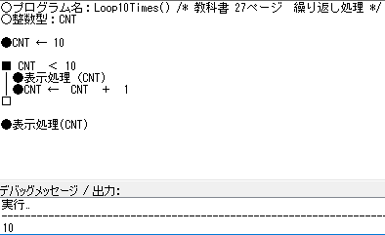
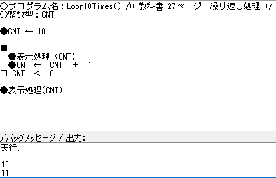
前判定と後判定
前判定
後判定
前判定だと 一度も実行されないケースがあるが、
後判定だと、必ず一度は実行される。

Slide 7
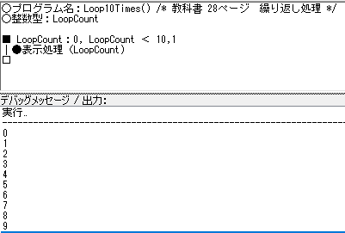
For型ループ
初期値
継続条件
増分
処理について
★継続条件 LoopCountが10になったらループを抜けます

Slide 8
ここでTraining 1-3 （コピー利用）

Slide 9
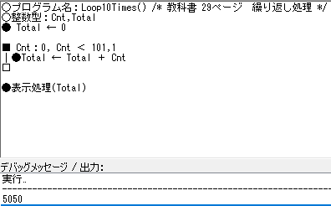
教科書 29ページの解答例

Slide 10
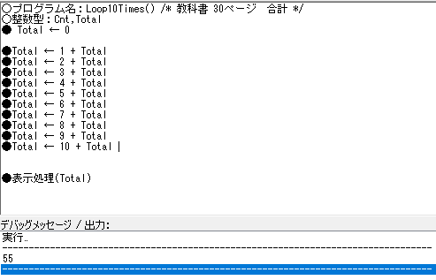
１から１０までの整数の合計を求める
←同じ命令を繰り返して記述しなければならない。

Slide 11
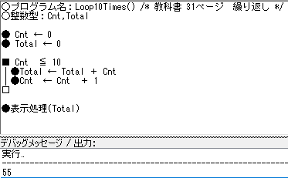
１から１０までの整数の合計を求める
（効率よくかけるのと、Cntを100とか1000に簡単に変更できる）

Slide 12
プログラムの宣言部と処理部 変数の流れ
 | 判定 | 処理 | CNTの値 | TOTALの値
1回目判定 | CNT=0 ≦10 | Total=Total+Cnt | CNT=0 | 0
2回目判定 | 1≦10 | Total=Total+Cnt | CNT=1 | 1
3回目判定 | 2≦10 | Total=Total+Cnt | CNT=2 | 3
4回目判定 | 3≦10 | Total=Total+Cnt | CNT=3 | 6
5回目判定 | 4≦10 | Total=Total+Cnt | CNT=4 | 10
6回目判定 | 5≦10 | Total=Total+Cnt | CNT=5 | 15
7回目判定 | 6≦10 | Total=Total+Cnt | CNT=6 | 21
8回目判定 | 7≦10 | Total=Total+Cnt | CNT=7 | 28
9回目判定 | 8≦10 | Total=Total+Cnt | CNT=8 | 36
10回目判定 | 9≦10 | Total=Total+Cnt | CNT=9 | 45
11回目判定 | 10≦10 | Total=Total+Cnt | CNT=10 | 55
12回目判定 | 11≦10 ★ここでループを抜ける | なし |  | 55

Slide 13
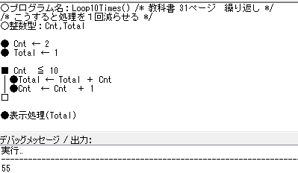

Slide 14
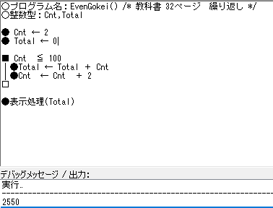
１から100のうちの偶数の合計を求める

Slide 15
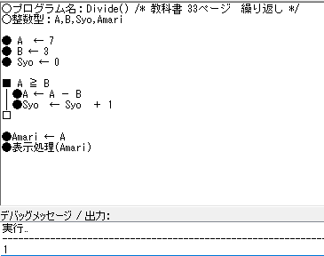
引き算の繰り返しで余りを求める （負の数は考えない）

Slide 16
初期化について
変数の内容は不定（定まっていない）ことが多いので、
初期化しておくことが必要
特に、ループ処理の回数（Count)などは初期化することが重要

